Slide 1
<DEPENDENCY INJECTION>
GUARDIANS OF THE STUDY
스터디
그룹트
수익성 강한 그룹 스터디, 강의 접목 Pair Trawling
성장 웹 서비스 플랫폼
김회진, 허경희, 김용정, 장익순, 최지수, 김률민
2018/06/12 PROJECT PRESENTATION

Slide 2
${STUDY.GROUPT.0}
목 차
1. 개발배경 2. 구현목표 3. 프로젝트 일정 4. 요구사항 정의서
5. 단위업무 정의서 6. USE CASE 다이어그램
7. 유스케이스 정의서 8. 시퀀스 다이어그램 9. 개체-관계 다이어그램
10. 테이블 정의서 11. 스토리보드 12. 느낀점
궁금한점이 생기면 별도 시간에 문의 주시기 바랍니다

Slide 3
${STUDY.GROUPT.1}
스터디그룹트
개발배경
기존 카페 방식의 그룹스터디 방식은 구성원 상호간 기본적 신뢰도가 없기에
그룹 스터디에 대한 신뢰성, 지속 유지성, 책임감등이 현저히 떨어지게 되는
문제점을 극복하고자 평가 시스템을 도입하여 신뢰성, 지속유지성, 책임성등에
기초 기반을 마련하게 된다.
스터디 그룹트 내에서 인간관계가 형성될 수 있으며, 실력이 높은 그룹이나
인원은 스터디 그룹트에서 강사로 활동을 할 수 있게 함으로,
충성도를 이끌어내 지속적인 활동을 할 수 있는 플랫폼을 제공하고자 함.

Slide 4

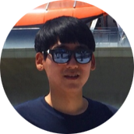



${STUDY.GROUPT.2}
Andrew Kim
차별성
그룹 스터디와 강의,
강사 그리고 평가시스템
유저간 스터디 플랫폼 구현
강사와 유저간 강의 제공 구현
기존 확인 되지 않은 강의 판매에 국한된 서비스에 스터디그룹을 만들어
이용 유저들간 평가 시스템을 도입 떨어지는 신뢰도를 높여 상호간 신뢰를 바탕으로 스터디 그룹을 찾을 수 있다.
Sandra Hoi
2. 구현목표
1. 스터디 매칭
유저간 스터디 서비스, 팀장 팀원
2. 강의 매칭
강의 매칭 서비스,
직접 강사가 될 수 있는 서비스
3. 평가 시스템
강의리뷰, 유저간 상호 평가 시스템
4. 부가 서비스
이메일 인증, 문자 인증, 광고사용
주소API 연동 결제 연동

Slide 5
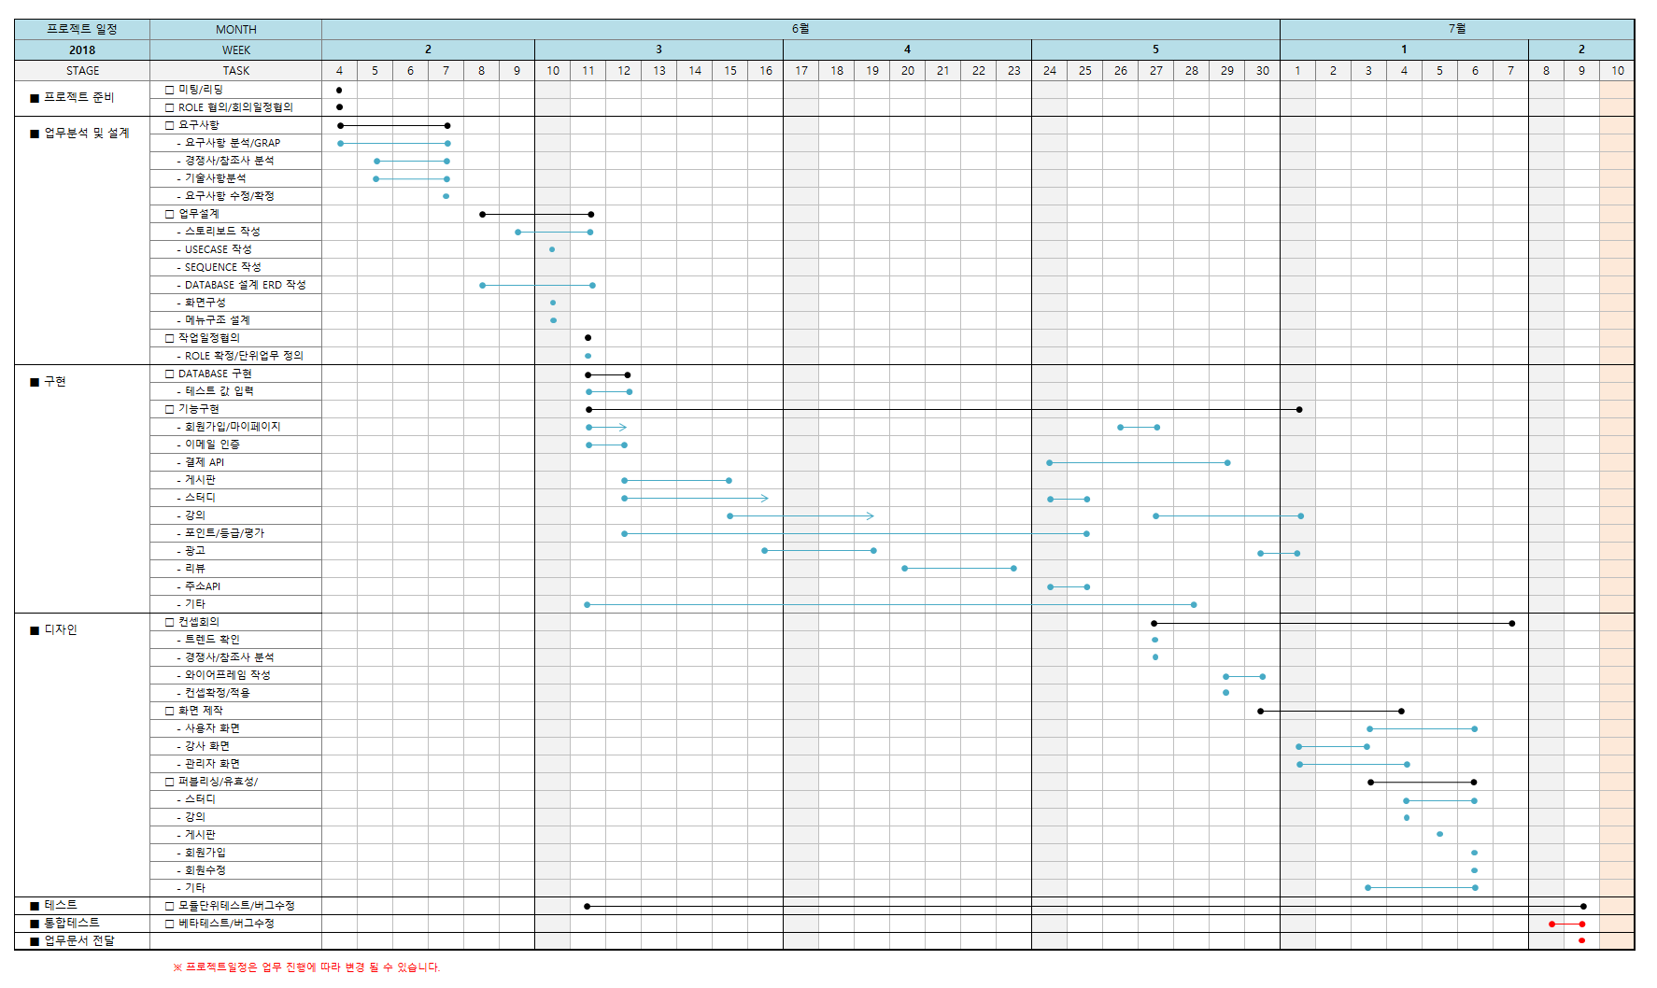
${STUDY.GROUPT.3}
3. 프로젝트 일정

Slide 6
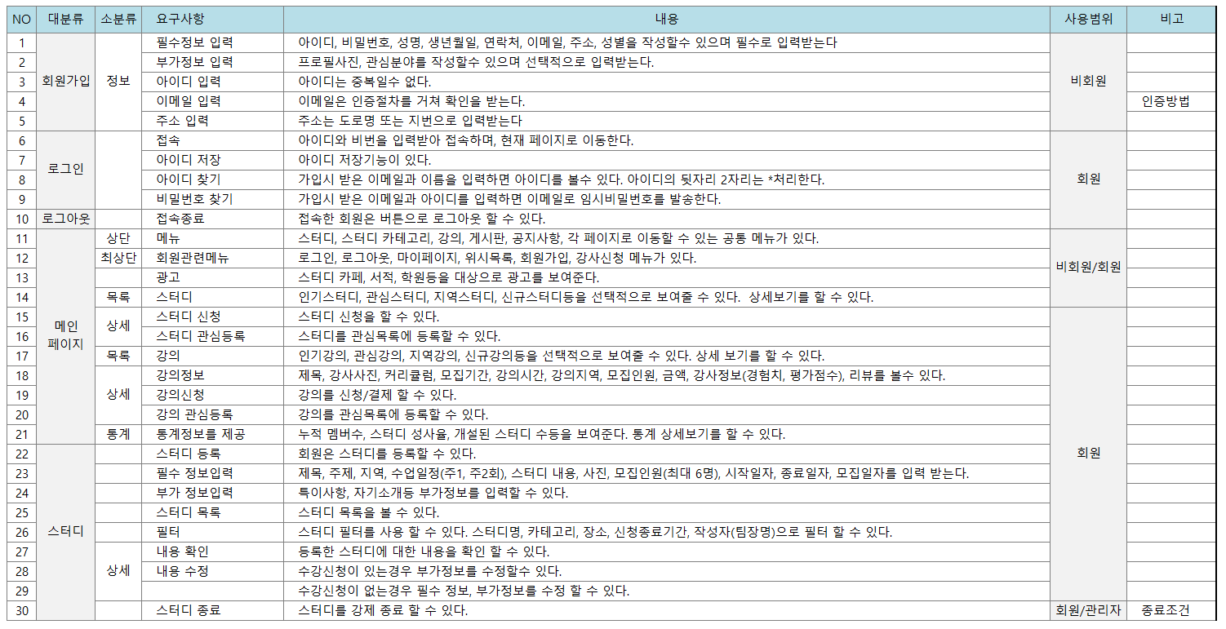
${STUDY.GROUPT.4}
4. 요구사항 명세서 1

Slide 7
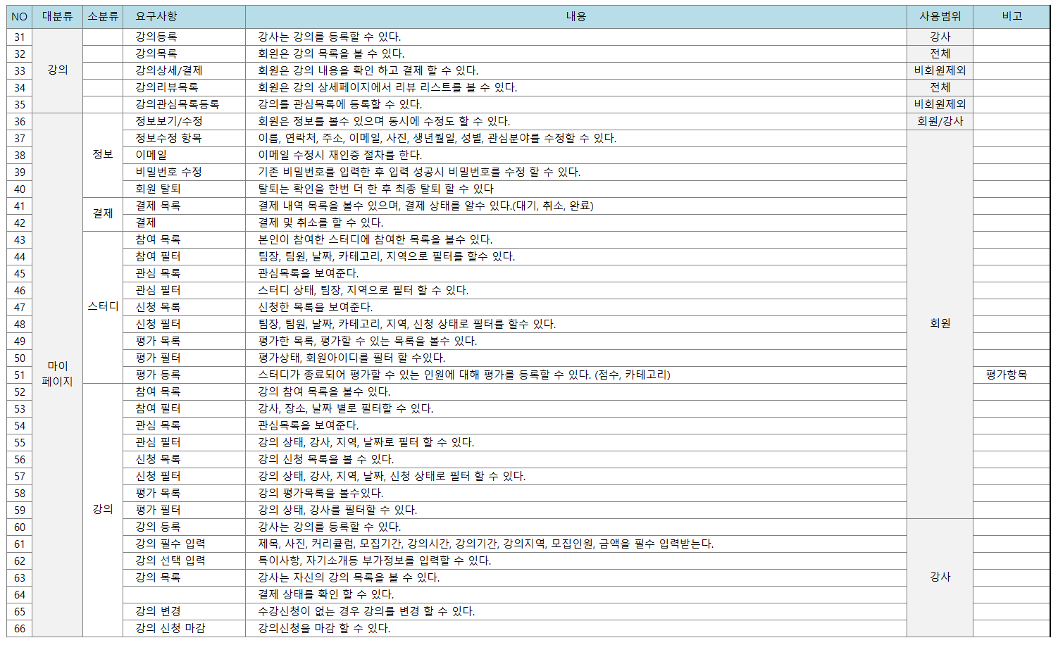
${STUDY.GROUPT.5}
4. 요구사항 명세서 2

Slide 8
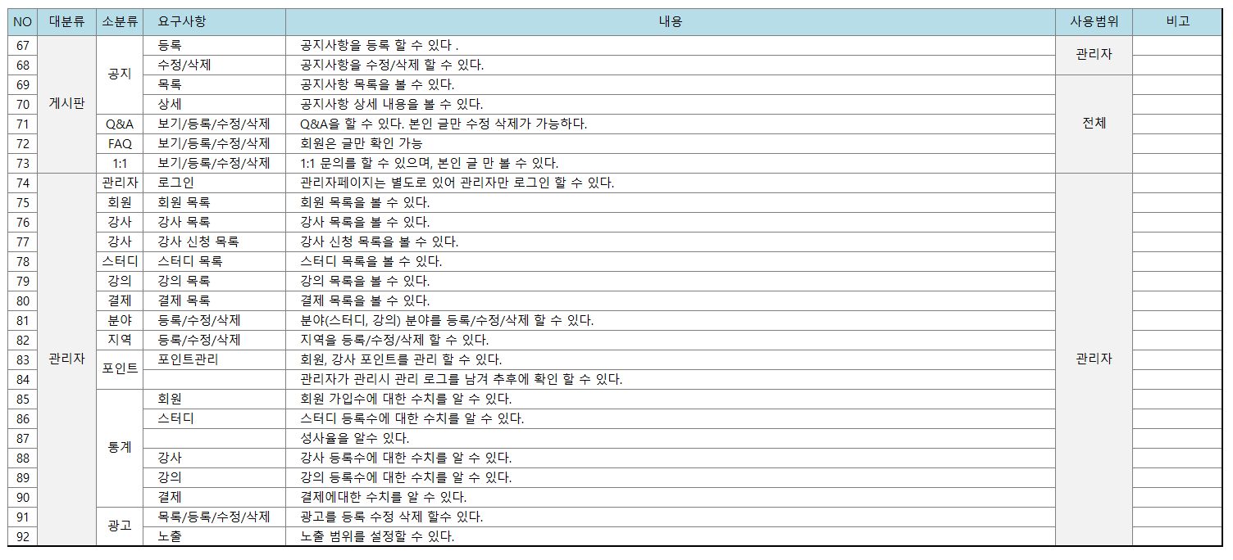
${STUDY.GROUPT.6}
4. 요구사항 명세서
4. 요구사항 명세서 3

Slide 9
${STUDY.GROUPT.7}
4. 요구사항 명세서
6. USE CASE 다이어그램

Slide 10
${STUDY.GROUPT.7}
4. 요구사항 명세서
6. USE CASE 다이어그램

Slide 11
${STUDY.GROUPT.7}
4. 요구사항 명세서
6. USE CASE 다이어그램

Slide 12
${STUDY.GROUPT.7}
4. 요구사항 명세서
6. USE CASE 다이어그램

Slide 13
${STUDY.GROUPT.7}
4. 요구사항 명세서
6. USE CASE 다이어그램

Slide 14
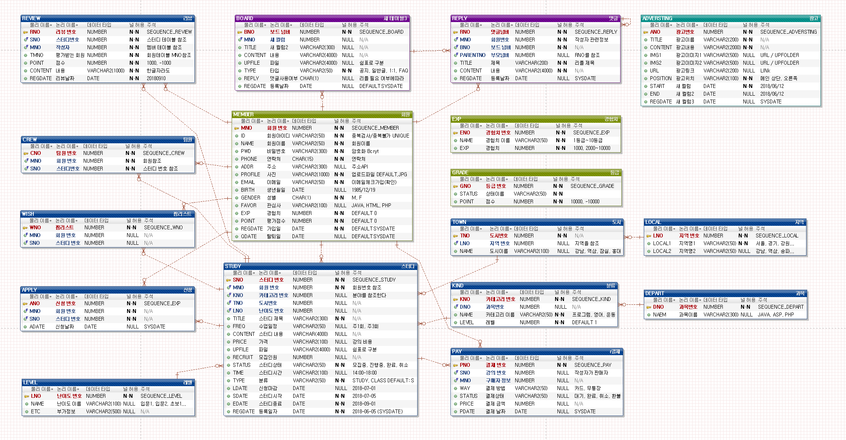
${STUDY.GROUPT.8}
4. 요구사항 명세서
9. 개체 관계 다이어그램

Slide 15
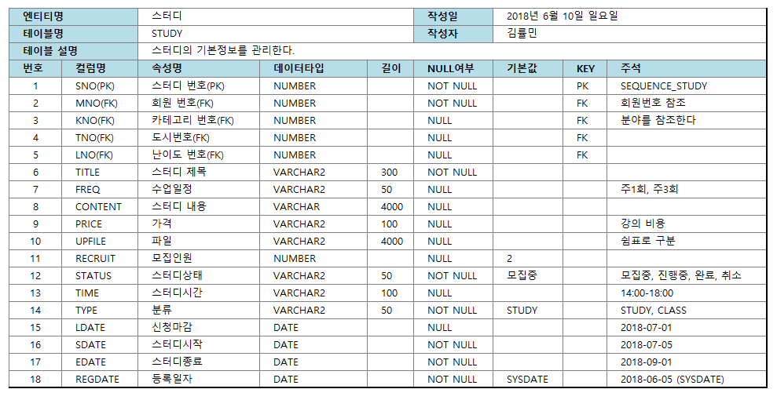
${STUDY.GROUPT.8}
4. 요구사항 명세서
10. 테이블 정의서

Slide 16
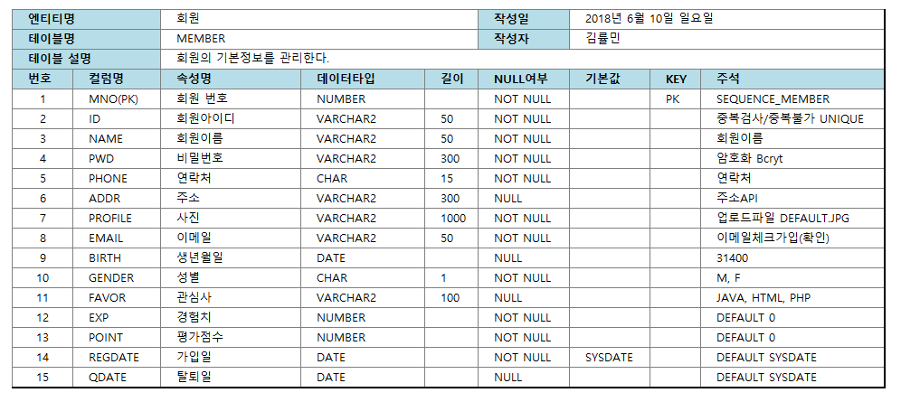
${STUDY.GROUPT.8}
4. 요구사항 명세서
10. 테이블 정의서

Slide 17
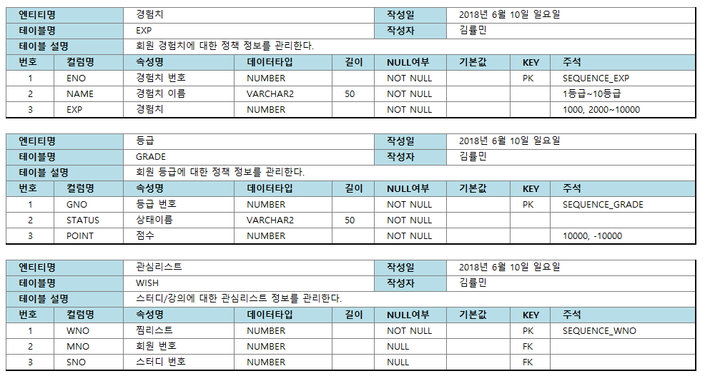
${STUDY.GROUPT.8}
4. 요구사항 명세서
10. 테이블 정의서

Slide 18
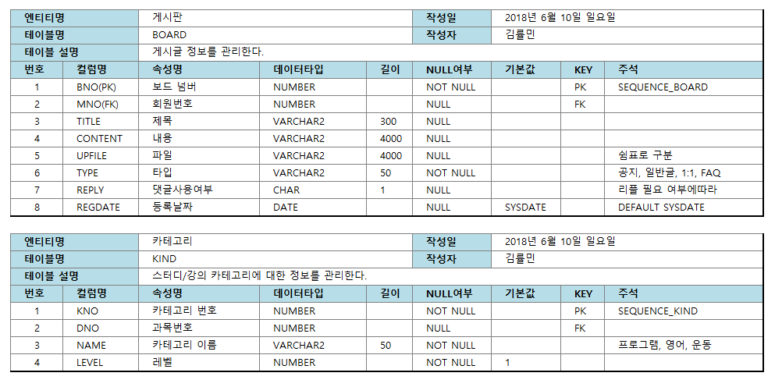
${STUDY.GROUPT.8}
4. 요구사항 명세서
10. 테이블 정의서

Slide 19
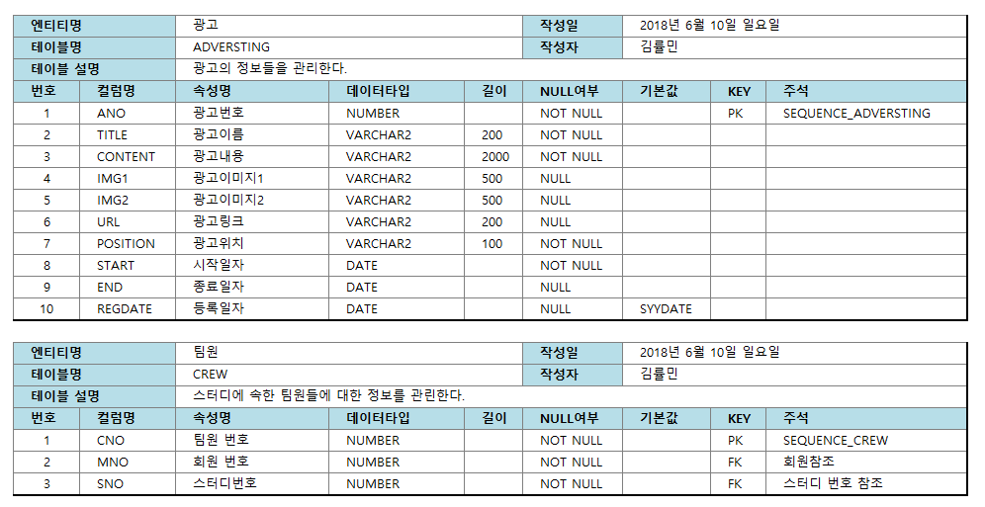
${STUDY.GROUPT.8}
4. 요구사항 명세서
10. 테이블 정의서

Slide 20
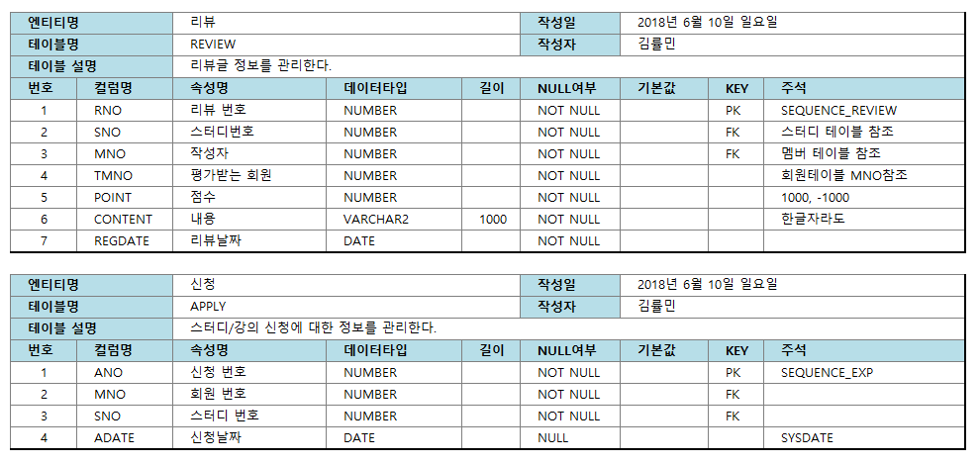
${STUDY.GROUPT.8}
4. 요구사항 명세서
10. 테이블 정의서

Slide 21
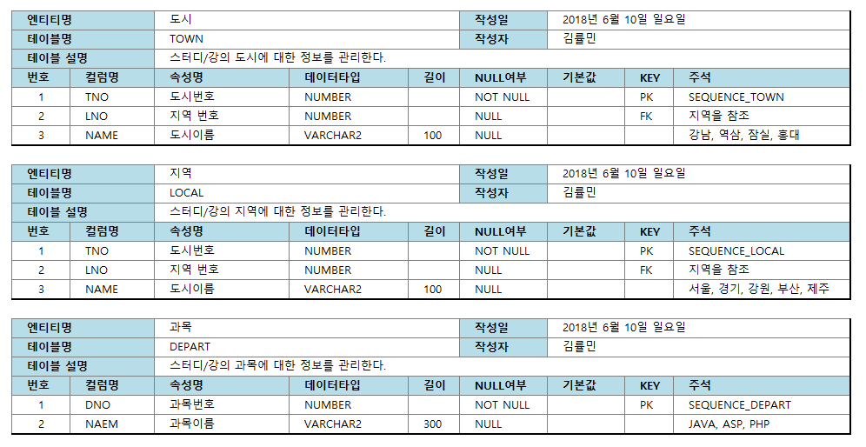
${STUDY.GROUPT.8}
4. 요구사항 명세서
10. 테이블 정의서

Slide 22
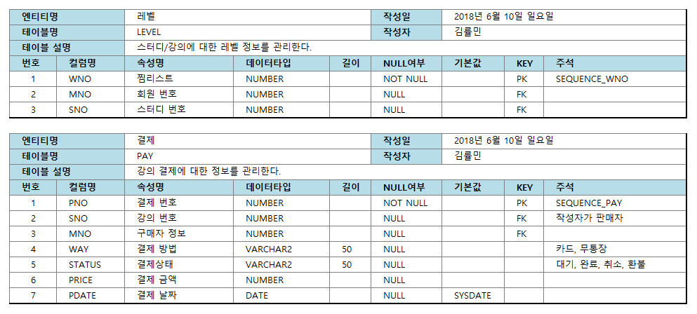
${STUDY.GROUPT.8}
4. 요구사항 명세서
10. 테이블 정의서

